Slide 1


Open API 이용
장애인 전용 체육 시설 찾기
김지원 도성탁

Slide 2

CONTENTS
01
주제 선정 이유
02
제작 과정
03
결과 및 시연
04
보완할 점

Slide 3

주제 선정 이유
REASON 01
REASON 02
REASON 03
접근성 향상
시간 절약
개인적 만족
장애인들이 체육시설을
더 쉽게 찾고
이용할 수 있도록 돕기 위해.
일일이 검색할 필요 없이
빠르게 정보를 제공해
사용자들의 시간을 절약하기 위해.
사회적으로 유용한 도구를
직접 개발하면서
성취감과 만족감을 느끼기 위해.

Slide 4

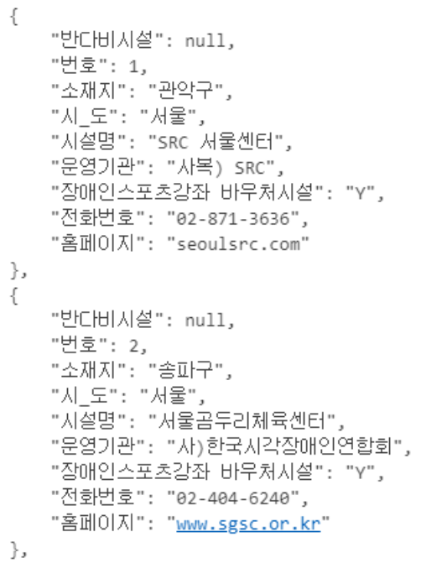

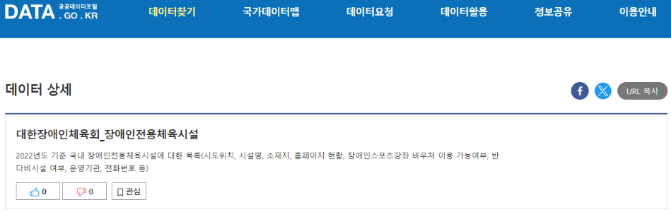

제작 과정
1. Open API 이용

Slide 5
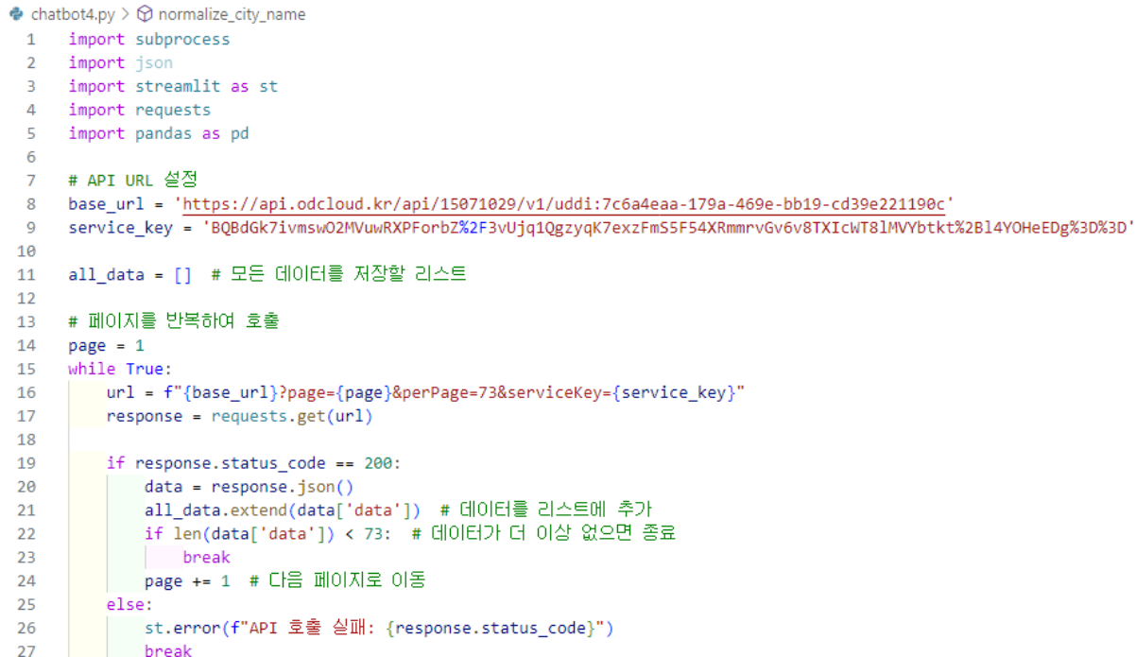

제작 과정
2. JSON 파일로 변환

Slide 6


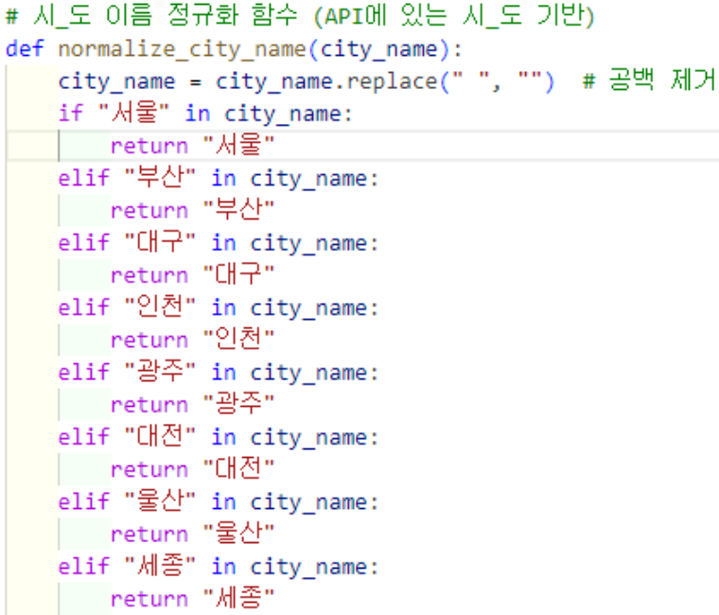
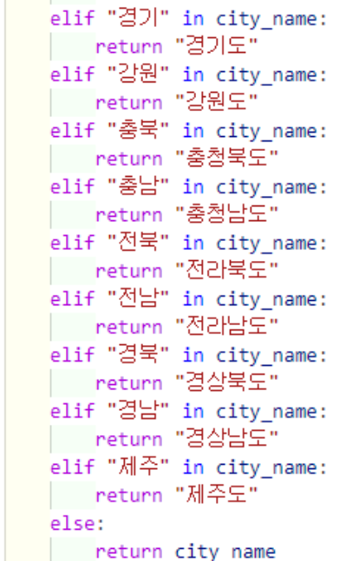
제작 과정
3. 시_도 이름 정규화

Slide 7

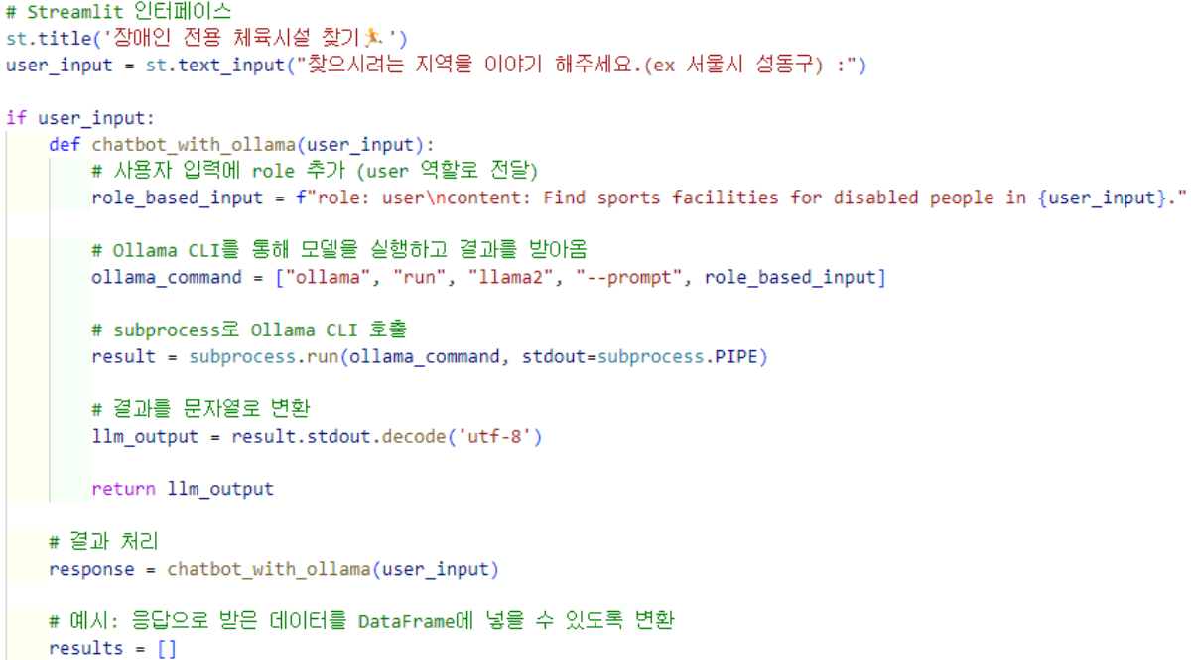
제작 과정
4. 챗봇 인터페이스

Slide 8

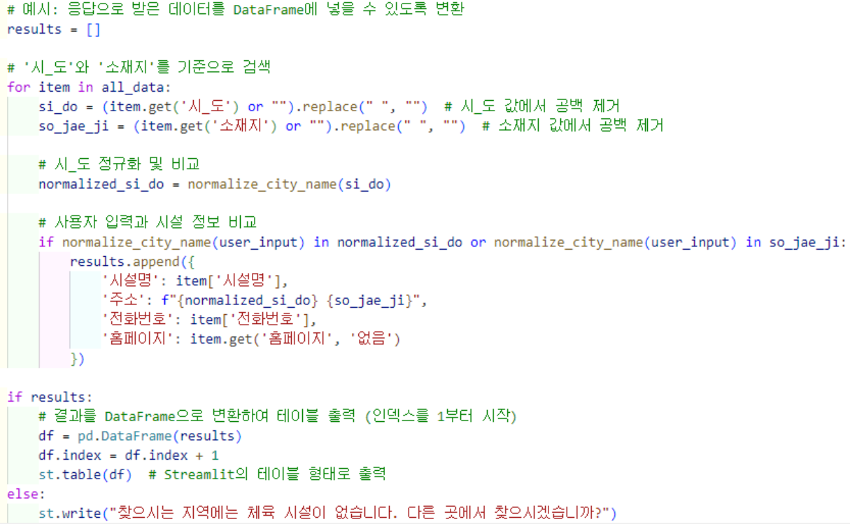

제작 과정
4. 챗봇 인터페이스

Slide 9
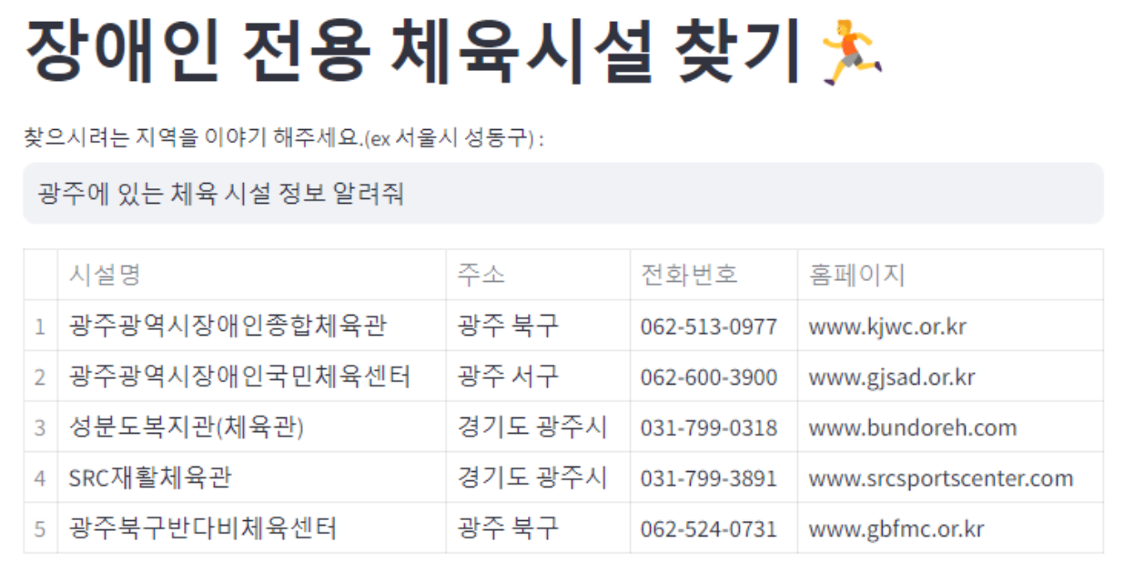



결과 및 시연
이름이 겹치는 지역도 모두 표시됨

Slide 10
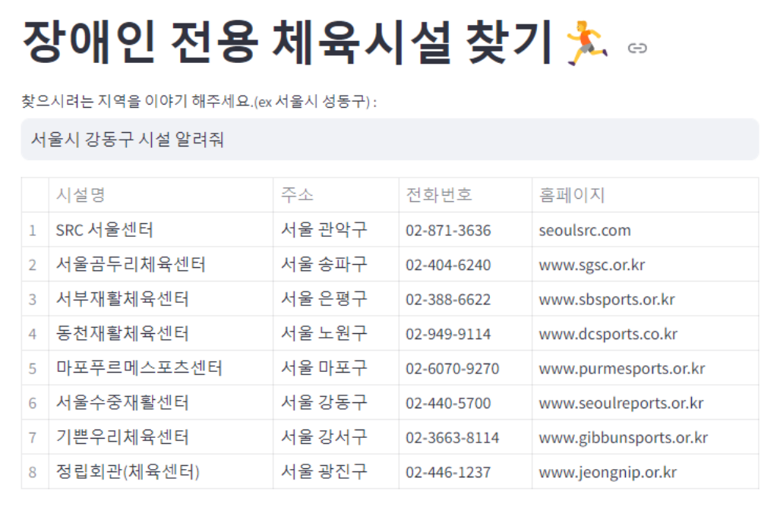

보완할 점
일방적인 결과 도출
- '소재지'가 아닌 '시_도'에 따른 결과가 나타남.

Slide 11
THANK YOU
감사합니다

